Slide 1

Проект pygame

Slide 2
Quad Mayhem
Название проекта

Slide 3
Жанр
Динамичный 2D шутер видом сбоку
Основная особенность - локальный мультиплеер на нескольких человек

Slide 4
Авторы
Смирнов Михаил
Устюжанин Константин

Slide 5
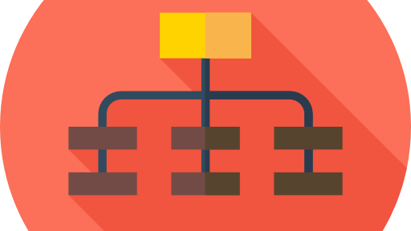
Структура

Slide 6
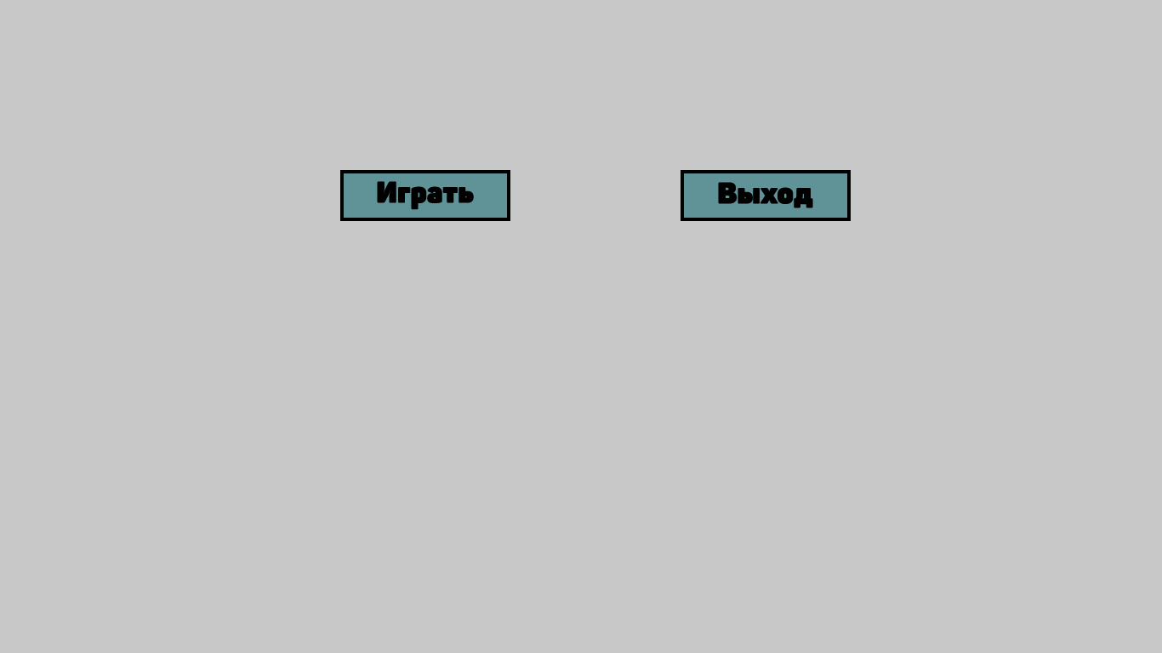
При запуске мы видим главное меню игры
Здесь можно передумать и выйти или же нажать на кнопку играть

Slide 7

При нажатии кнопки "играть" появляется меню выбора режима игры
Необходимо выбрать 1 из режимов

Slide 8
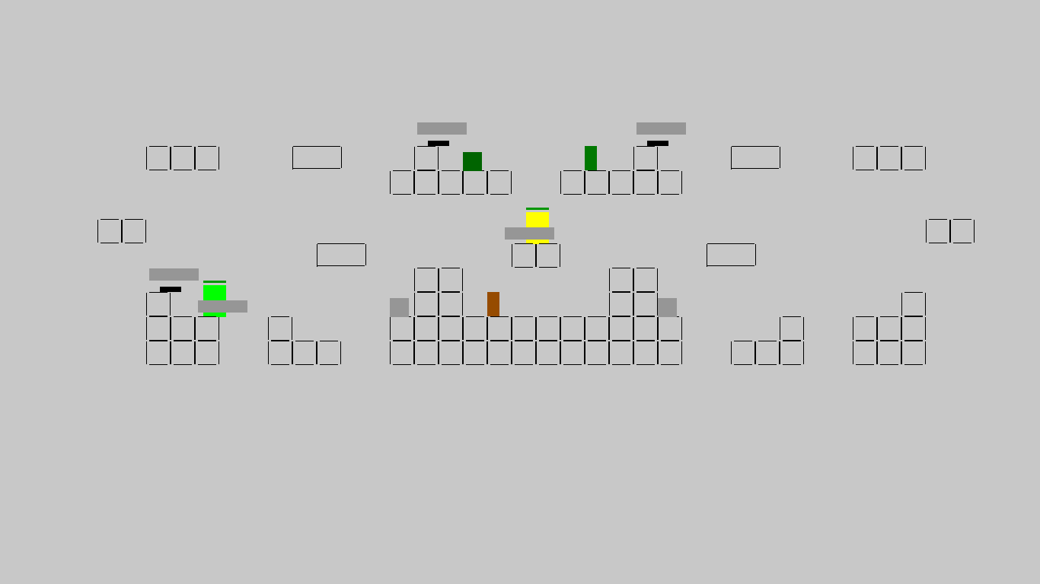
1-ый режим - "Бой насмерть"
Необходимо вывести из строя всех противников. Побеждает тот, кто остался последним.

Slide 9
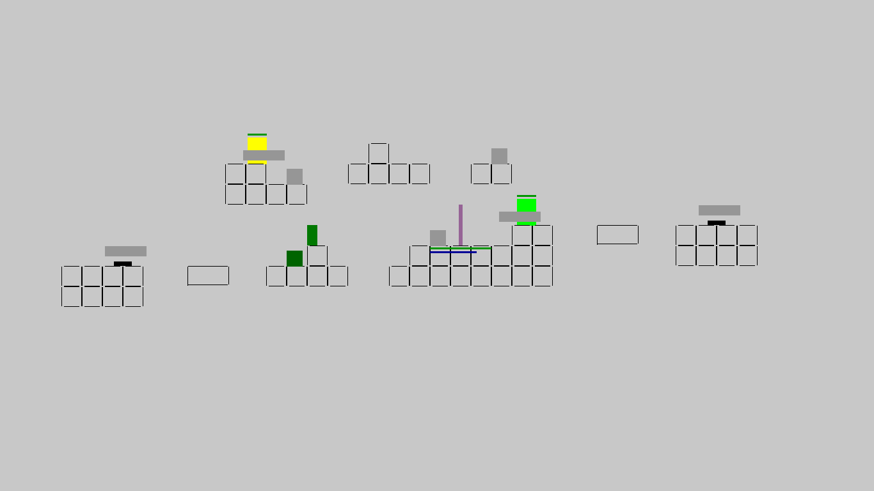
2-ой режим - "Удержание точки"
Присутствуют 2 стороны - атака и защита. Первым необходимо захватить флаг, вторым защищать его пока не закончиться время. Синим хитбаром под флагом обозначается оставшееся время, за которое сторона атаки ещё может захватить точку, зелёный обозначает на сколько флаг захвачен. Побеждает та команда, которая выполнила своё задание.

Slide 10
Спасибо за внимание
Подготовил: Смирнов Михаил 11 класс КОГОБУ СШ с УИОП г.Белой Холуницы

